Slide 1
tr
ch

Slide 2
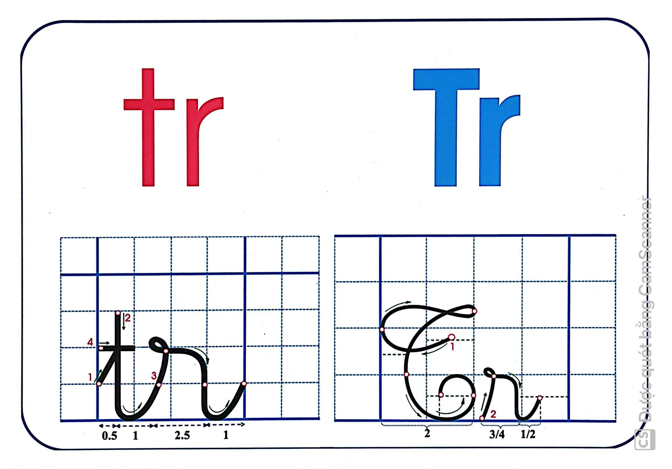

Slide 3
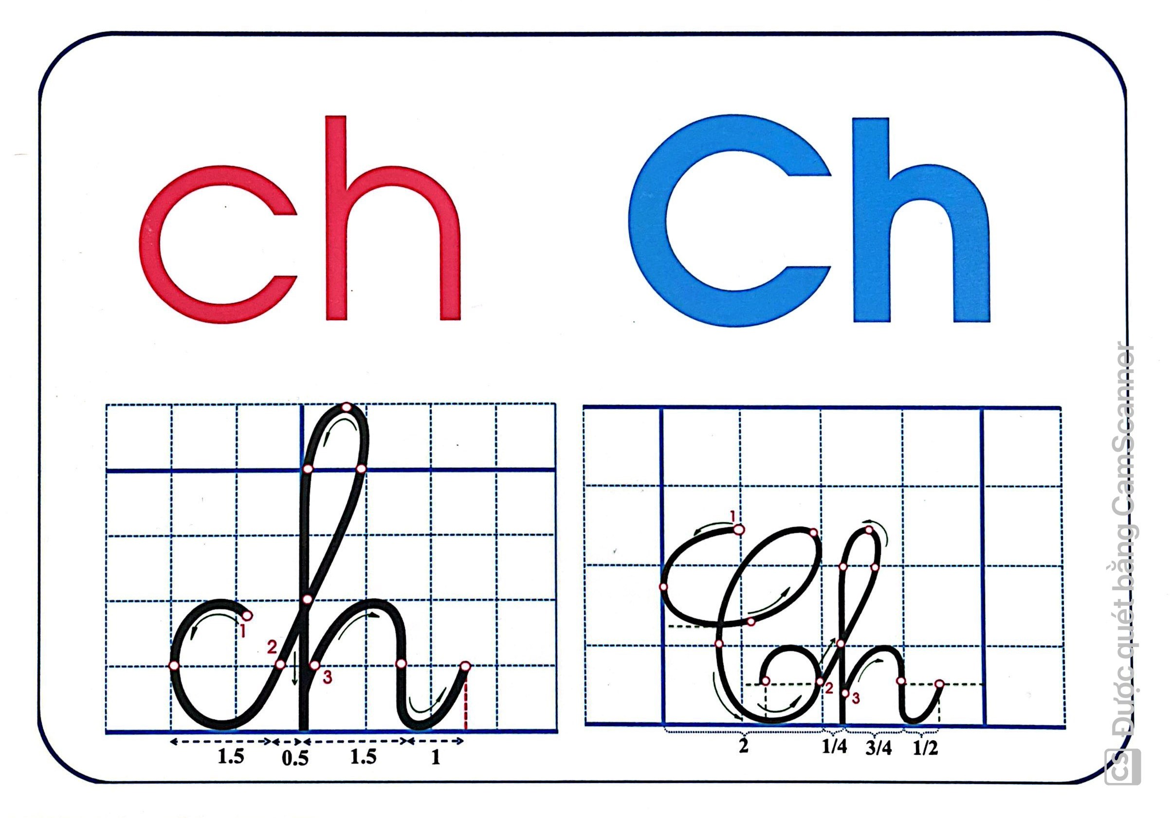

Slide 4
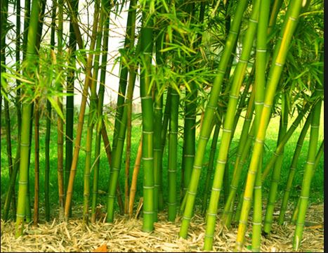
tre
tr
e

Slide 5

chã
ch
ã

Slide 6


Slide 7
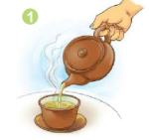
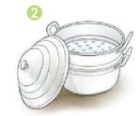
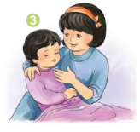


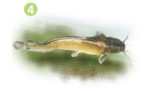
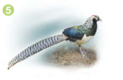
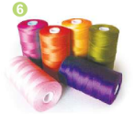
châ
chÞ
trµ
trª
trÜ
chØ

Slide 8
trµ
chÞ
trª
châ
trÜ
chØ

Slide 9
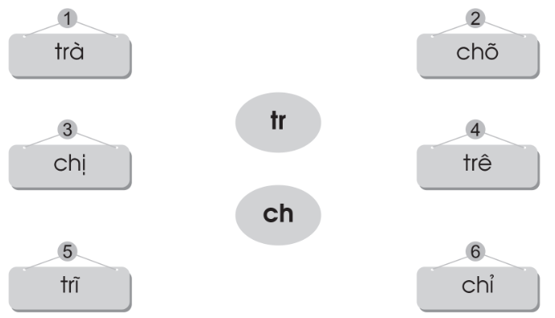

Slide 10
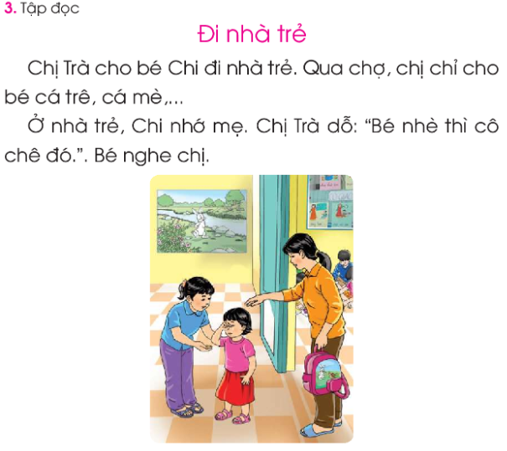

Slide 11
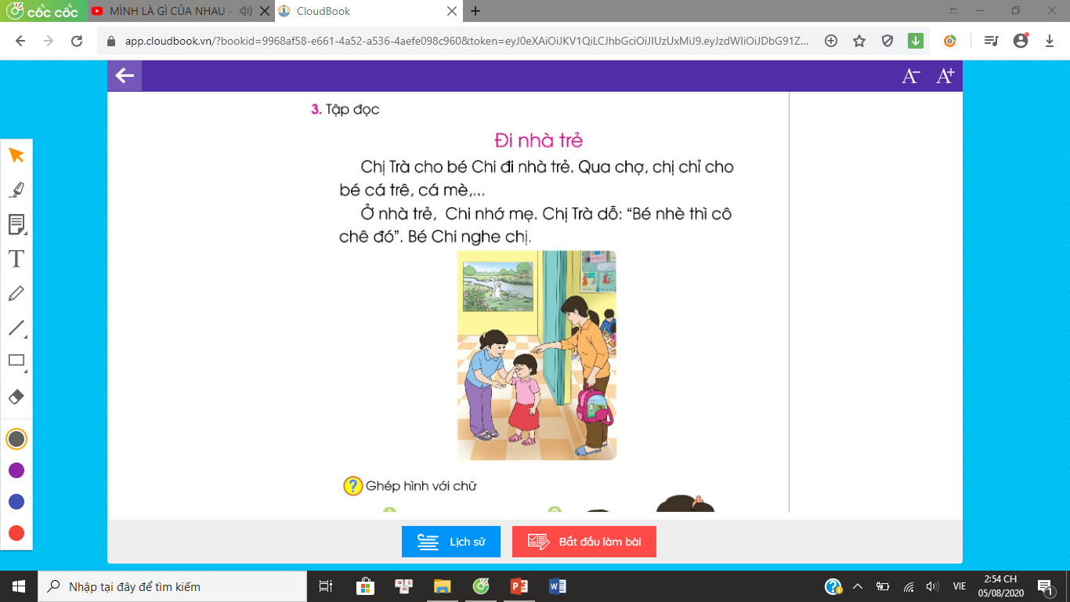
§i nhµ trÎ
ChÞ Trµ cho bÐ Chi ®i nhµ trÎ.
Qua chî, chÞ chØ cho bÐ c¸ trª,
c¸ mÌ.
Ở nhµ trÎ, Chi nhí mÑ. ChÞ Trµ dç: BÐ nhÌ th× c« chª ®ã. BÐ nghe chÞ.
1
2
4
5
3
6

Slide 12
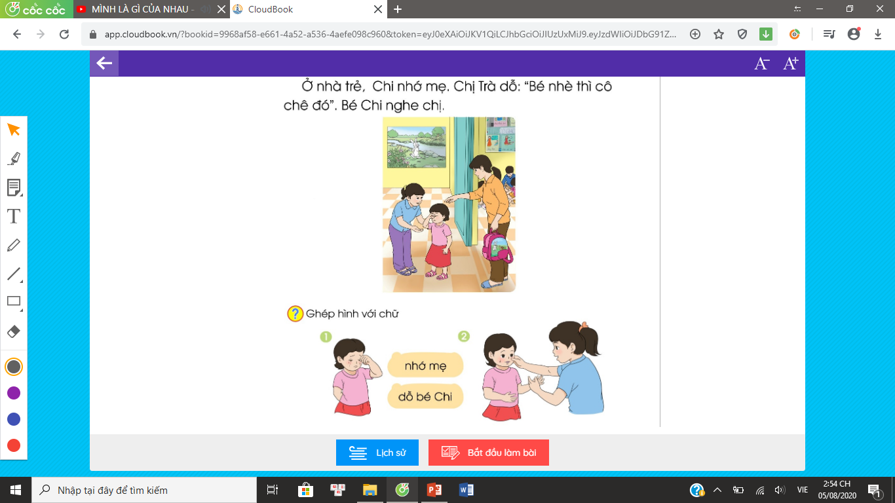
1
nhớ mẹ
dỗ bé Chi
2

Slide 13


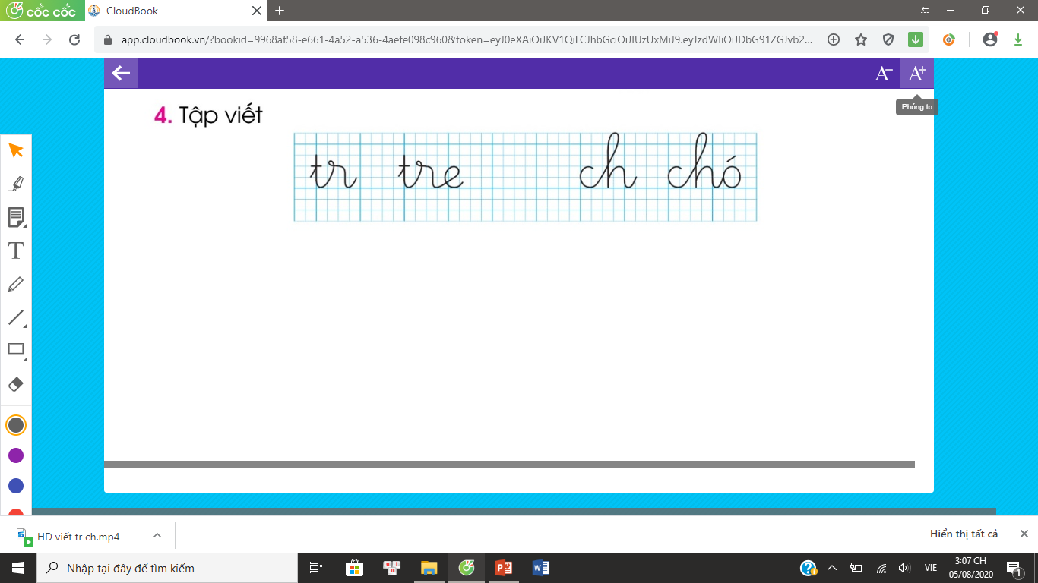
Tập viết

Slide 14


Slide 15


